Slide 1
Thứ hai ngày 8 tháng 9 năm 2025
Tập đọc
CHIỀU DƯỚI CHÂN NÚI

Slide 2
Chiều dưới chân núi
Bây giờ là mùa hè.
Chúng tôi đi lang thang trong khu rừng yên tĩnh đầy những cây thông to dưới chân một ngọn núi. Bống đi trước. Cái áo đỏ như một cánh bướm của nó phấp phới trên lối mòn. Tôi đi giữa. Nhi cầm máy ảnh đi sau cùng. Mùi nhựa thông đâu đó rất thơm. Và những bông hoa li ti đang bắt đầu cụp cánh vào lúc cuối ngày...
Hai đứa trẻ khiến tôi nhớ tuổi thơ của mình đến thế. Hầu như ngày nào cũng vậy, khi mặt trời bắt đầu lặn thì tôi đi từ trên núi về nhà với một bó củi khô trên vai. Nhà tôi ở chân núi, mái ngói nâu thẫm lẫn bay giữa những tán cây. Một ngọn khói vơ vẩn bay lên từ căn bếp nhỏ. Tôi biết là mẹ đã từ vườn về và bà vừa mới nhóm bếp để nấu cơm.

Slide 3
Còn bây giờ, chúng tôi rón rén ngồi xuống cỏ khi thấy một con cánh cam màu đỏ óng ánh đang bò rất chậm chạp trên chiếc lá to mới rụng.
Nhi thì thào hỏi tôi:
– Đêm xuống thì nó sẽ ngủ ở đâu hả mẹ?
– Đâu đó quanh đây chắc sẽ có nhà của nó. – Tôi đáp.
Và tôi kể cho các con nghe kí ức sống động trong tâm trí mình. Bọn trẻ luôn muốn biết rằng mẹ đã sống thế nào trong cái thung lũng không có ánh điện, chỉ thắp sáng bằng đèn dầu. Mẹ đã đi học thế nào khi trường ở rất xa? Mẹ làm thế nào để trở về nhà từ những cánh rừng mênh mông bất tận? Thậm chí là mẹ đã ăn gì để lớn lên?
Trong thứ ánh sáng lộng lẫy của mặt trời cuối ngày và bên màu xanh biếc tràn đầy sức sống của những tán lá, chúng tôi tựa vào nhau ngắm lũ côn trùng đang tìm đường về nhà và thấy thật yêu mến cuộc đời này.
Đỗ Bích Thuý

Slide 4
Chia đoạn:
Đoạn 1:
Từ đầu đến “ cuối ngày”
Đoạn 2:
Tiếp theo đến “ nấu cơm”
Đoạn 3:
Tiếp theo đến “ lớn lên ?”
Đoạn 4:
Còn lại

Slide 5
Chiều dưới chân núi
1
Bây giờ là mùa hè.
Chúng tôi đi lang thang trong khu rừng yên tĩnh đầy những cây thông to dưới chân một ngọn núi. Bống đi trước. Cái áo đỏ như một cánh bướm của nó phấp phới trên lối mòn. Tôi đi giữa. Nhi cầm máy ảnh đi sau cùng. Mùi nhựa thông đâu đó rất thơm. Và những bông hoa li ti đang bắt đầu cụp cánh vào lúc cuối ngày...
2
Hai đứa trẻ khiến tôi nhớ tuổi thơ của mình đến thế. Hầu như ngày nào cũng vậy, khi mặt trời bắt đầu lặn thì tôi đi từ trên núi về nhà với một bó củi khô trên vai. Nhà tôi ở chân núi, mái ngói nâu thẫm lẫn bay giữa những tán cây. Một ngọn khói vơ vẩn bay lên từ căn bếp nhỏ. Tôi biết là mẹ đã từ vườn về và bà vừa mới nhóm bếp để nấu cơm.

Slide 6
3
Còn bây giờ, chúng tôi rón rén ngồi xuống cỏ khi thấy một con cánh cam màu đỏ óng ánh đang bò rất chậm chạp trên chiếc lá to mới rụng.
Nhi thì thào hỏi tôi:
– Đêm xuống thì nó sẽ ngủ ở đâu hả mẹ?
– Đâu đó quanh đây chắc sẽ có nhà của nó. – Tôi đáp.
Và tôi kể cho các con nghe kí ức sống động trong tâm trí mình. Bọn trẻ luôn muốn biết rằng mẹ đã sống thế nào trong cái thung lũng không có ánh điện, chỉ thắp sáng bằng đèn dầu. Mẹ đã đi học thế nào khi trường ở rất xa? Mẹ làm thế nào để trở về nhà từ những cánh rừng mênh mông bất tận? Thậm chí là mẹ đã ăn gì để lớn lên?
4
Trong thứ ánh sáng lộng lẫy của mặt trời cuối ngày và bên màu xanh biếc tràn đầy sức sống của những tán lá, chúng tôi tựa vào nhau ngắm lũ côn trùng đang tìm đường về nhà và thấy thật yêu mến cuộc đời này.
Đỗ Bích Thuý

Slide 7
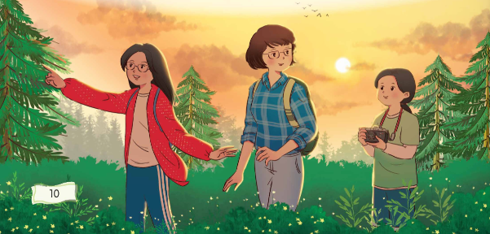
Bống
tôi
Nhi

Slide 8
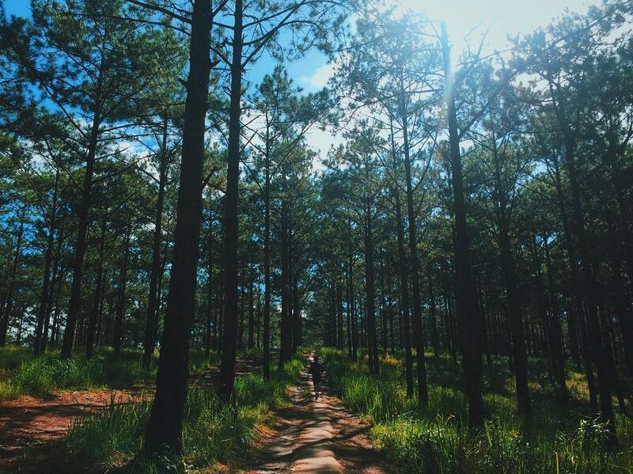
I. Từ mới:
Cây thông
Lối mòn

Slide 9
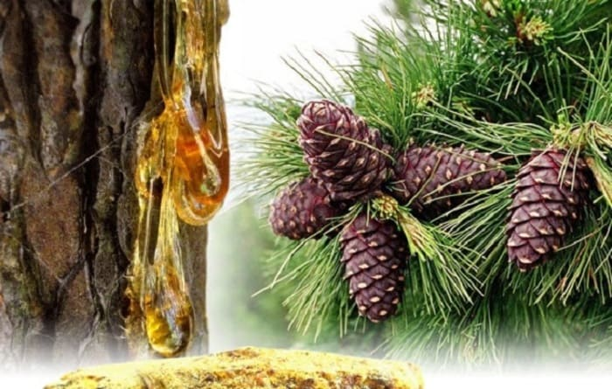
Nhựa thông

Slide 10
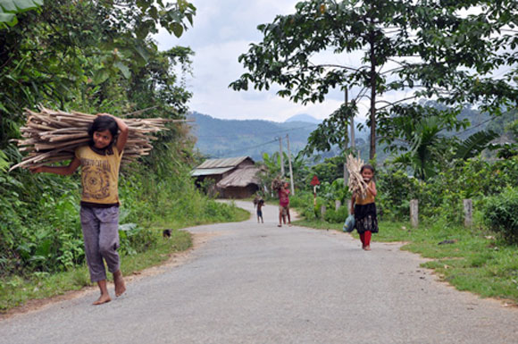
Bó củi khô

Slide 11
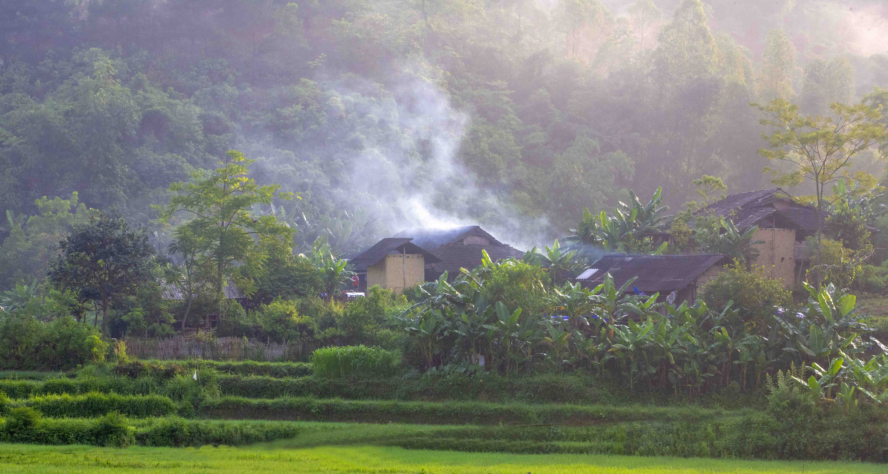
Ngọn khói
Mái ngói
Nhà tôi ở chân núi,…

Slide 12
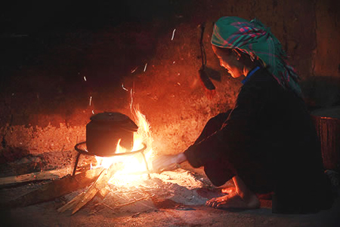
Nhóm bếp

Slide 13
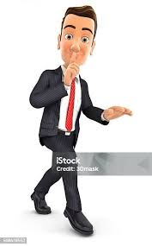
Rón rén

Slide 14
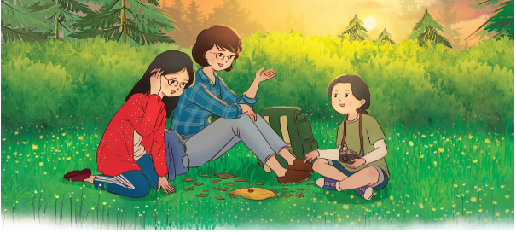

Slide 15
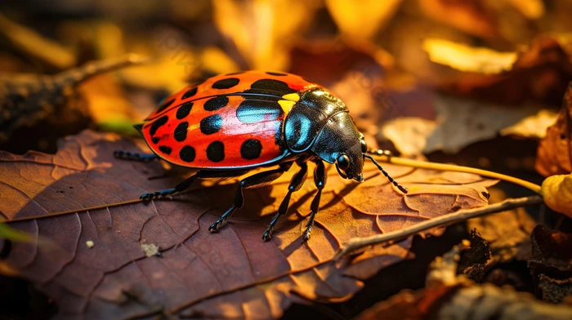
Con cánh cam

Slide 16

Ký ức

Slide 17
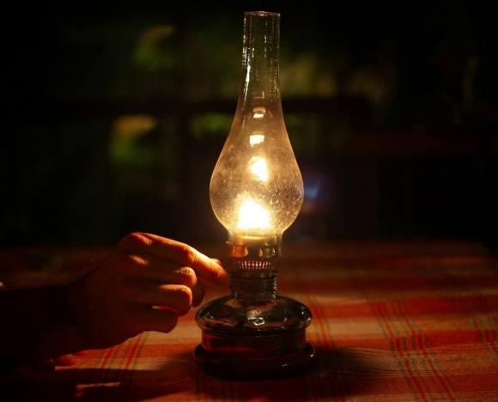
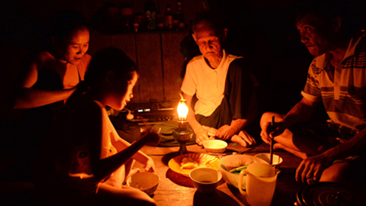
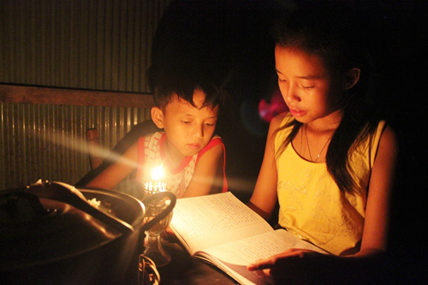
Đèn dầu

Slide 18
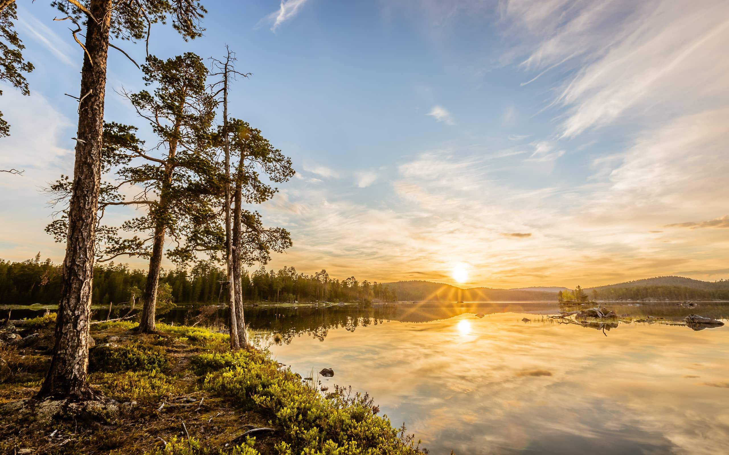
Ánh sáng lộng lẫy

Slide 19
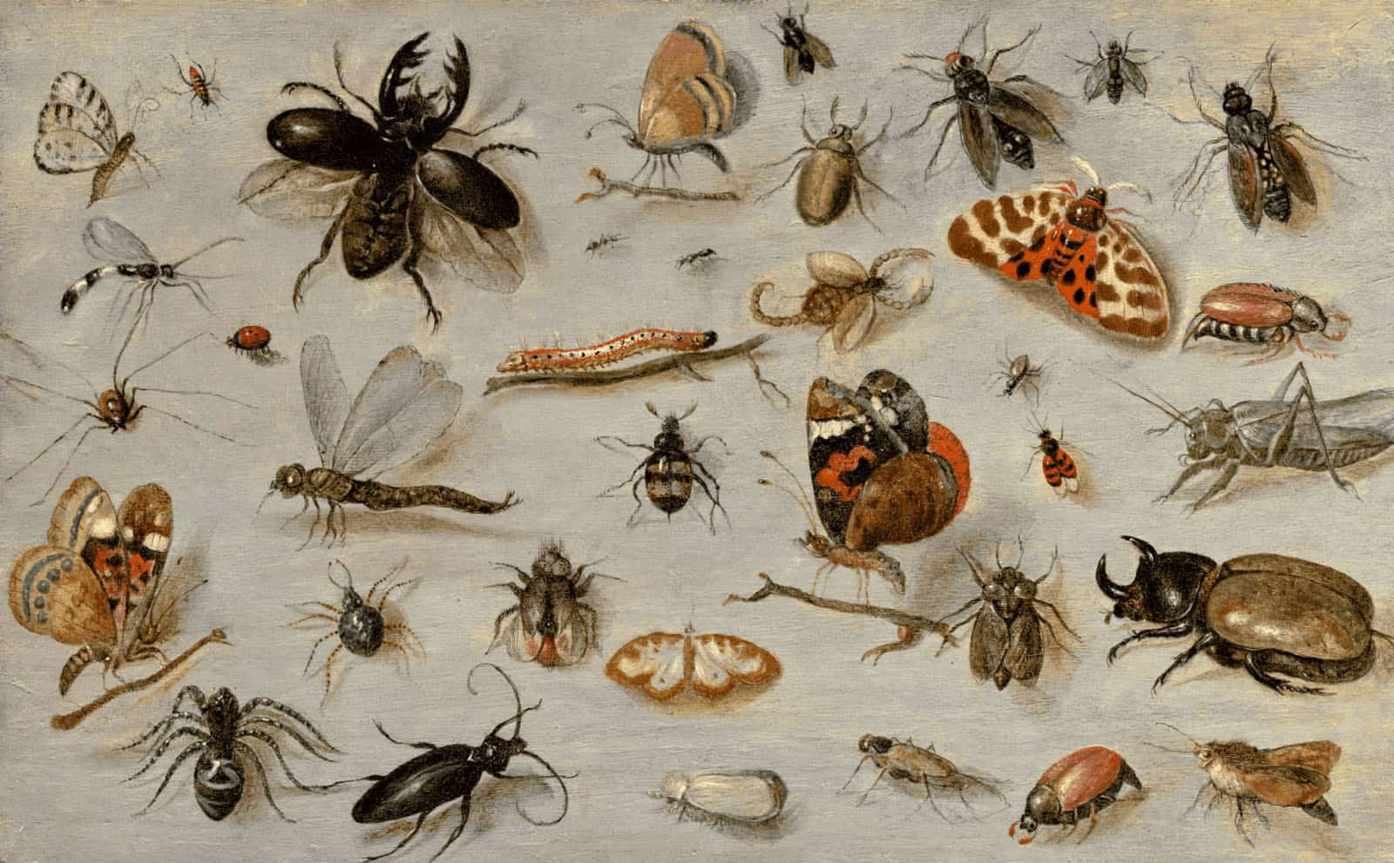
Côn trùng

Slide 20
Đoạn 1
1. Ba mẹ con đang đi chơi ở đâu?
- Ba mẹ con đang đi chơi ở trong rừng.
2. Phong cảnh khu rừng như thế nào?
- Khu rừng yên tĩnh đầy những cây thông to dưới chân một ngọn núi.
- Mùi nhựa thông đâu đó rất thơm
Những bông hoa li ti đang bắt đầu cụp cánh vào lúc cuối ngày...

Slide 21
TÌM HIỂU BÀI
Đoạn 2
3. Người mẹ nhớ lại những kỉ niệm nào về tuổi thơ của mình?
Hầu như ngày nào cũng vậy, khi mặt trời bắt đầu lặn thì người mẹ đi từ trên núi về nhà với một bó củi khô trên vai.
Một ngọn khói vơ vẩn bay lên từ căn bếp nhỏ. Người mẹ biết là mẹ đã từ vườn về và bà vừa mới nhóm bếp để nấu cơm..
Đoạn 3, 4
4. Ba mẹ con làm gì khi nhìn thấy con cánh cam?
- Ba mẹ con rón rén ngồi xuống cỏ khi thấy một con cánh cam màu đỏ óng ánh đang bò rất chậm chạp trên chiếc lá to mới rụng.

Slide 22
TÌM HIỂU BÀI
5. Vì sao người mẹ kể cho các con nghe kí ức đang sống động trong tâm trí mình?
Người mẹ kể cho các con nghe kí ức đang sống động trong tâm trí mình vì bọn trẻ luôn muốn biết rằng mẹ đã sống thế nào trong cái thung lũng không có ánh điện, chỉ thắp sáng bằng đèn dầu. Mẹ đã đi học thế nào khi trường ở rất xa? Mẹ làm thế nào để trở về nhà từ những cánh rừng mênh mông bất tận? Thậm chí là mẹ đã ăn gì để lớn lên?
6. Vì sao ba mẹ con cảm thấy yêu mến cuộc đời này ?
Ba mẹ con cảm thấy thật yêu mến cuộc đời này vì họ được ở bên nhau thật bình yên, được ngắm nhìn thế giới tươi đẹp.

Slide 23
III. Nội dung
Kí ức tuổi thơ của tác giả hiện lên thật sống động trong một buổi cùng con trải nghiệm vẻ đẹp của rừng chiều. Từ đó, ta thấy rằng tuổi thơ của mỗi người thường rất đẹp, rất đáng yêu. Cần biết trân trọng kỉ niệm tuổi thơ và trân trọng giá trị tốt đẹp của cuộc sống.

